Slide 1
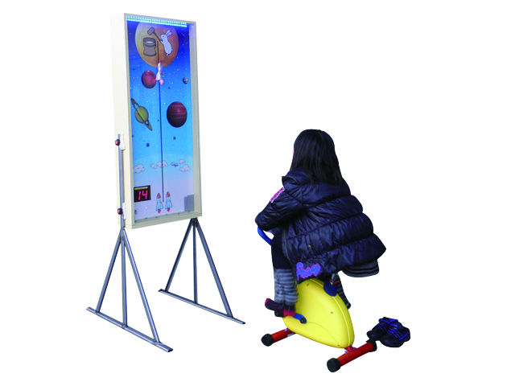
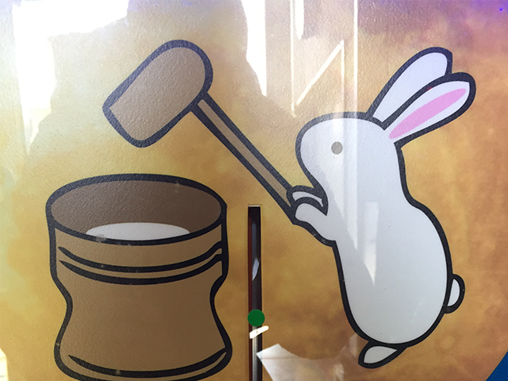
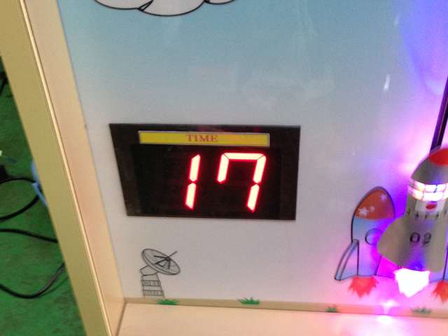
ちりりんロケット
タイムトライアル自転車ゲーム！
自転車を漕いでロケットを月に到達させタイムを競います。
時間や上昇レベルの調整可能。
ロケットの到着地点です。
残り時間です。
サイズ：W0.6×D0.6×H1.9ｍ
電源：100V15A×1回路
対応人員：1名
運営要員：1名

